Slide 1
Direção e controle
Patricia Morilha Muritiba

Slide 2
Quem dirige as organizações?

Slide 3
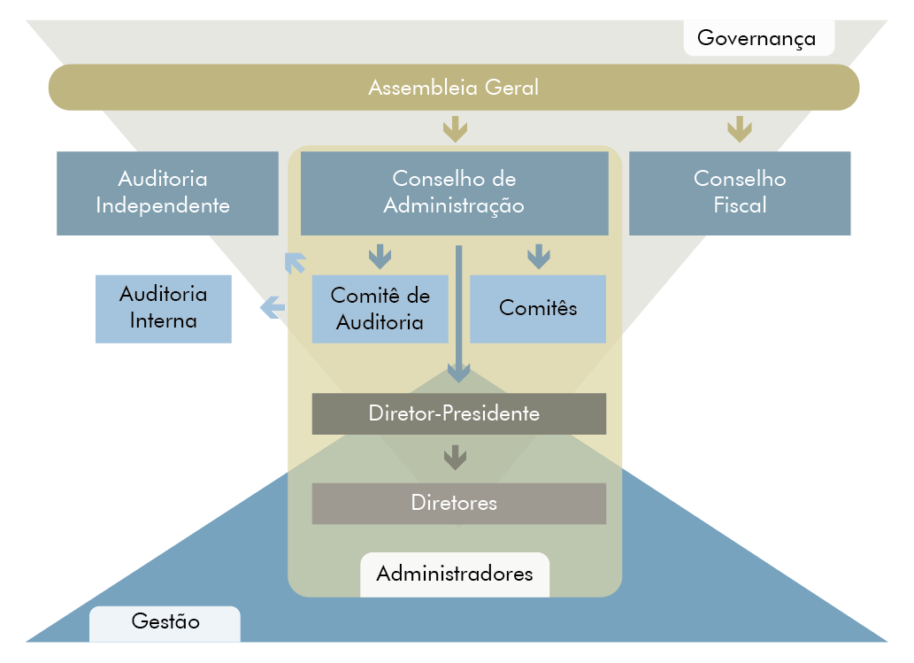

Slide 4
Quem é líder nas organizações?

Slide 5


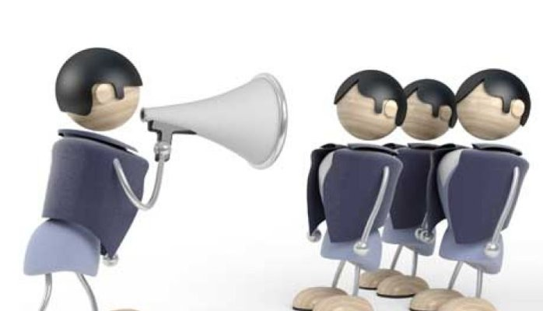
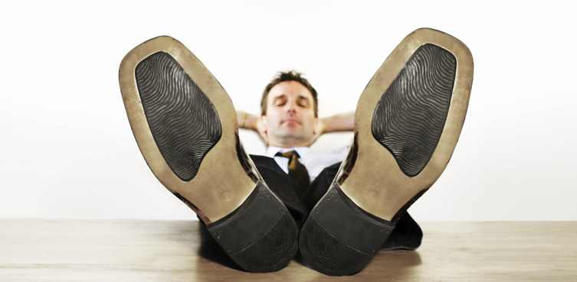
Estilo de liderança
Democrático | Transacional
Autoritário | Laissez-faire

Slide 6
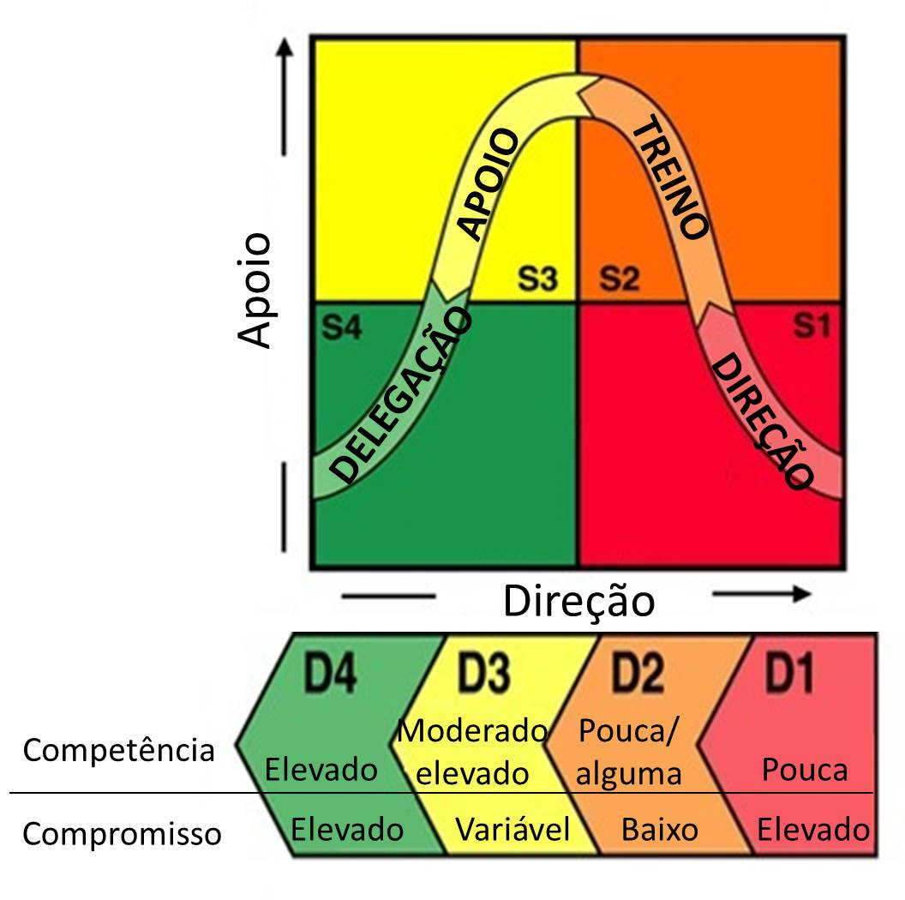
Liderança situacional

Slide 7
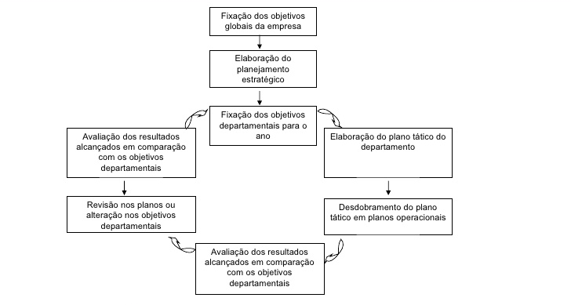
Administração por objetivos

Slide 8
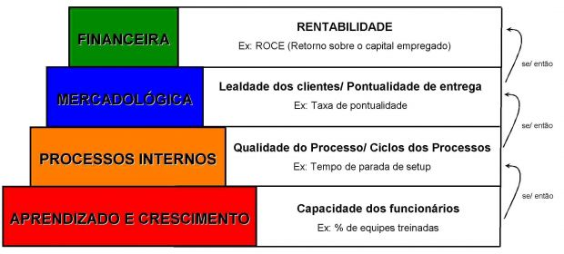
BALANCED SCORECARD

